Slide 1
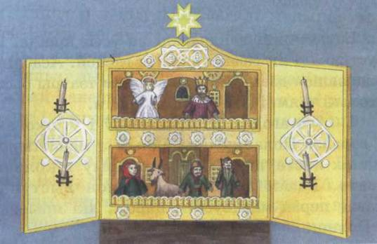
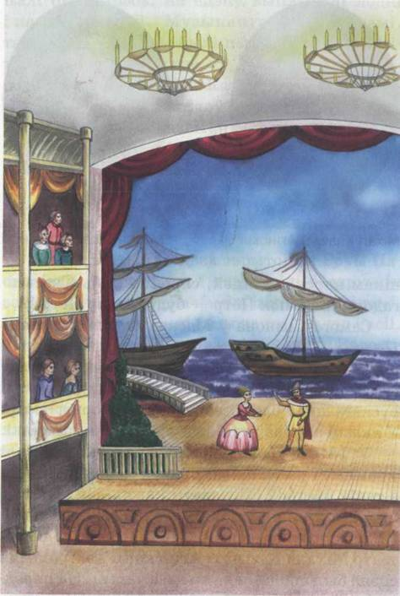
Мая Радзіма – Беларусь
4 клас

Slide 2
Гісторыя – прадмет складаны,
Але цікавы і жаданы.
Мы зможам многае пазнаць,
Калі аддана будзем працаваць.

Slide 3
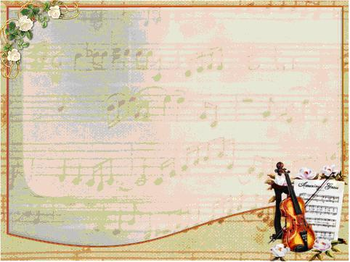
У - УВАЖЛІВЫЯ
Р - РАЗУМНЫЯ
О - ДОБРАЗЫЧЛІВЫЯ
К - КЕМЛІВЫЯ

Slide 5
Тэатр - від мастацтва;
сцэнічнае дзеянне, што ўзнікае ў працэсе гульні акцёра перад публікай.
З грэчаскай мовы —
1) «месца для відовішчаў», 2) «відовішча».

Slide 6
Тэатры Беларусі
19 – драматычных
8 – юнага гледача
1 – оперы і балета

Slide 7
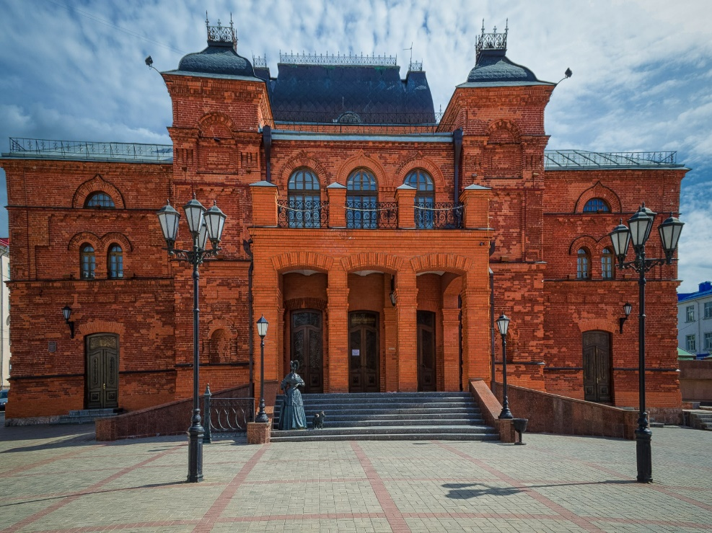
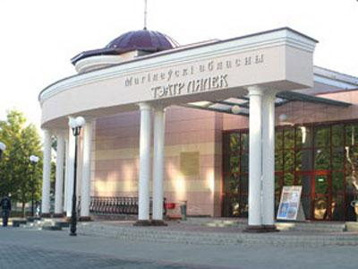
Магілёўскі драматычны тэатр
адкрыты ў 1888 годзе
Магілёўскі абласны тэатр лялек
адкрыты ў 1979 годзе

Slide 8
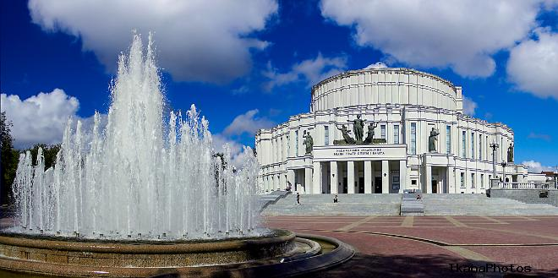
Тэатр оперы і балета ў Мінску адкрыты ў 1933г. 2003 год – рэканструкцыя У 2009 годдзе адбылося ўрачыстае адкрыццё тэатра з удзелам прэзідэнта РБ

Slide 9
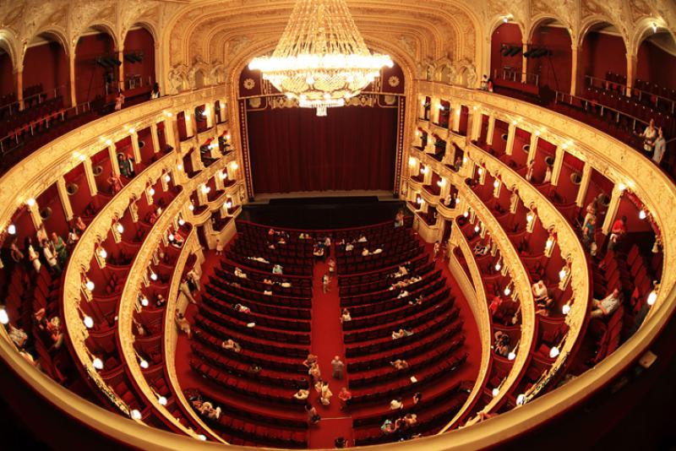

Slide 10
Тэма ўрока

Slide 11
Задачы ўрока
калі ўзнік і як развіваўся народны лялечны
тэатр - батлейка,
- высветлім, які ўклад унеслі С.Полацкі,
Агінскія ў развіццё тэатральнага і музычнага мастацтва.

Slide 13
Батлейка – народны лялечны тэатр
Пачаў існаваць у 16 ст.
З дрэва, тканіны, каляровай паперы;
валасы, усы, бровы з аўчыны і льну
Цар, Анёл, Баба, Мужык, Каза, Мядзведзь, Гультай, Злодзей, Хітры гандляр
Лялькі
Галоўныя
героі

Slide 14
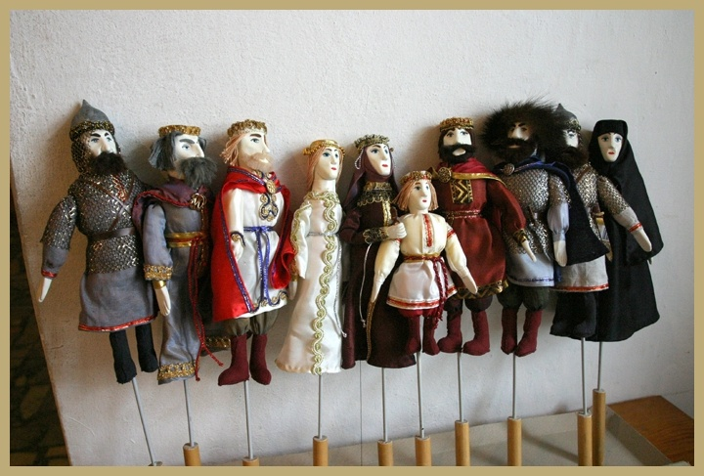
Самы распаўсюджаны шпянёвы тып лялек.

Slide 15
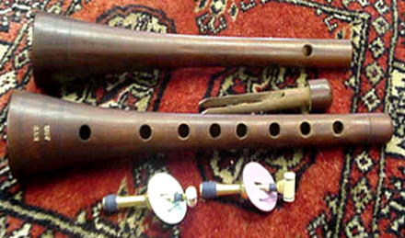
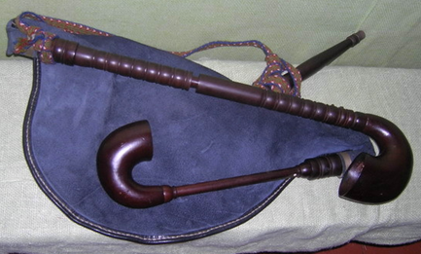
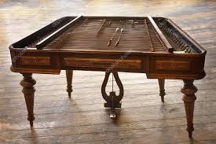
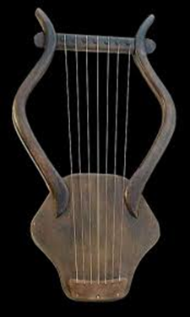
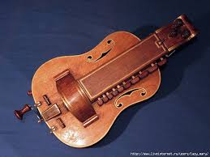
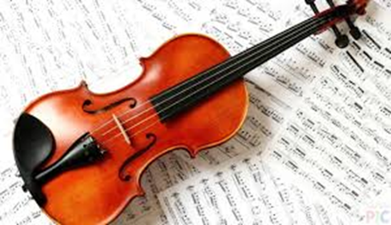
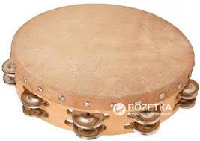
Звычайнымі народнымі музычнымі інструментамі
на Беларусі былі:
ражкі дуда цымбалы
скрыпка бубен ліра

Slide 18
П’еса
«ЦАР ІРАД»

Slide 19
Сімяон Полацкі – 1629-1680 гг.
“праслаўлены ў вяках палачанін”
(Самуіл Гаўрылавіч
Пятроўскі-Сітніяновіч) –
асветнік
паэт
настаўнік
прапаведнік
Тэатр
школьны
прыдворны
Заснавальнік тэатра
►Адкрыў друкарню
►Склаў "Буквар” (1679 г.)
►Сабраў вялікую бібліятэку
17 ст.

Slide 20
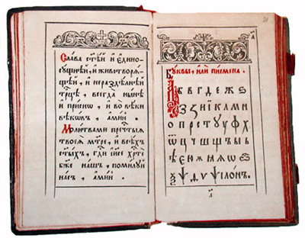
Старонкі «Буквара» Сімяона Полацкага (1679 г.)

Slide 21
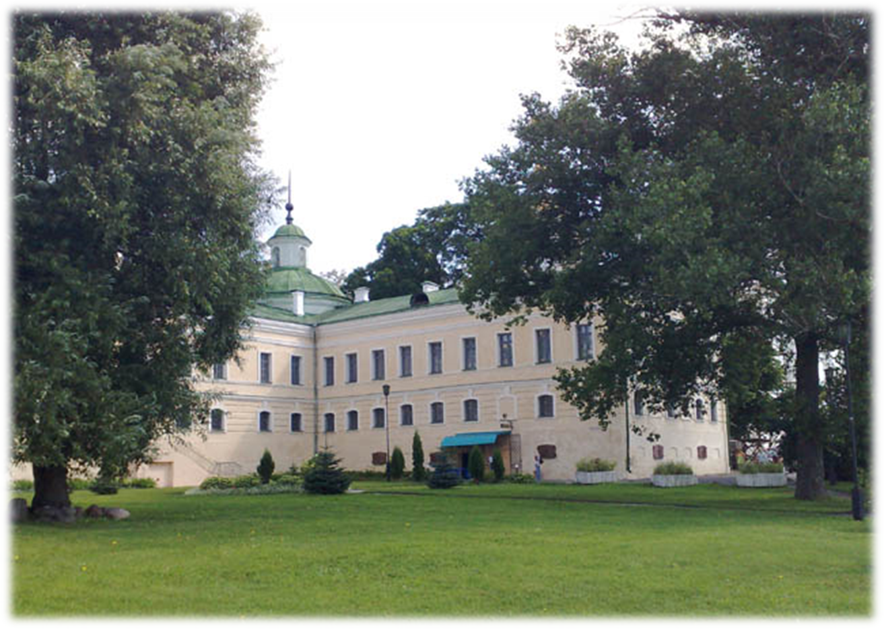
25 сакавіка 1994 г. у Полацку адкрыўся музей-бібліятэка Сімяона Полацкага

Slide 22
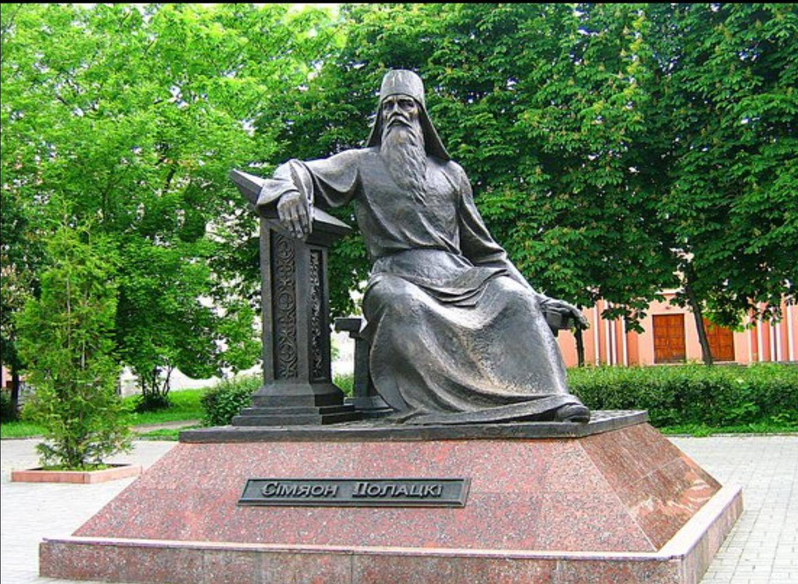

Slide 23
Уласныя тэатры

Slide 24
Нясвіжскі замак Радзівілаў

Slide 25
Тэатр
князёў Радзівілаў,
які ў 1740—1791 гадах дзейнічаў у Нясвіжы.
З 1746 тэатр кіраваўся княгіняй Францішкай Уршуляй Радзівіл. У спектаклях разам з прыгоннымі ўдзельнічалі члены княжацкай сям'і, шляхта, кадэты нясвіжскага корпуса, наёмныя акцёры.

Slide 26
Міхал Казімір Агінскі

Slide 27
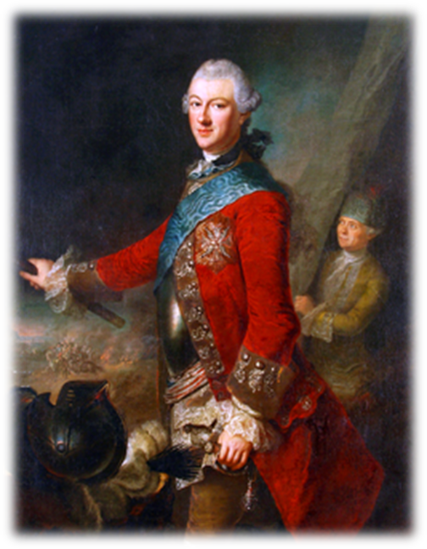
З цягам часу на тэрыторыі Беларусі з’явіўся сапраўдны
тэатр у Слоніме,
які арганізаваў і пабудаваў
Міхал Казімір Агінскі
(1729–1800)
дзяржаўны дзеяч
пісьменнік
жывапісец
кампазітар
музыкант
18 ст.
Заснаваў балетную і музычную школы, вандроўны тэатр «на шасці колах», «вялікі плывучы тэатр» і «Дом оперы».
Пабудаваў некалькі прадпрыемстваў, друкарню

Slide 28
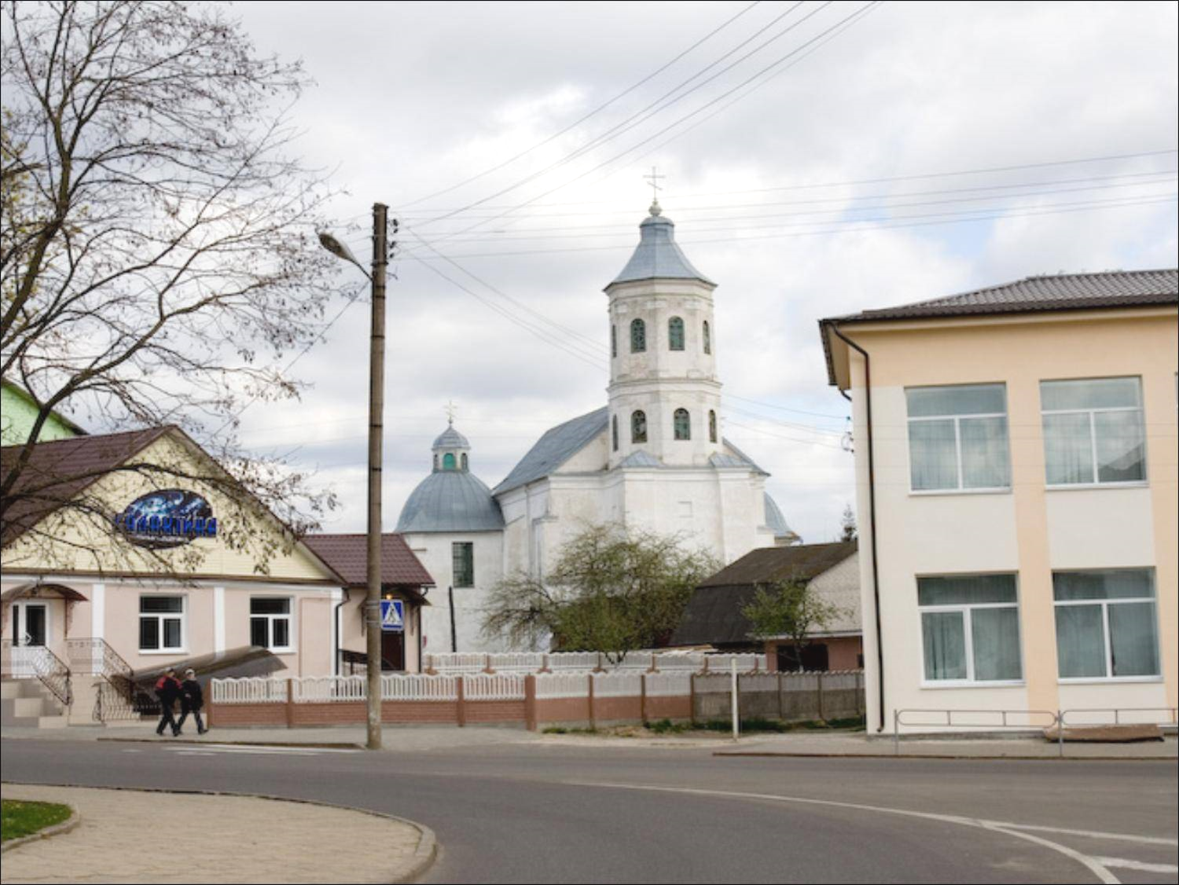
Доўгі час у Слоніме паланэз выконваў ролю гімна.
Кожны дзень у 6 гадзін раніцы гарадскі музыка падымаўся на пажарную вежу, адчыняў усе вокны, браў у рукі трубу і выконваў паланэз. Пад яго задушэўныя гукі пачынаўся ў людзей новы працоўны дзень.

Slide 29
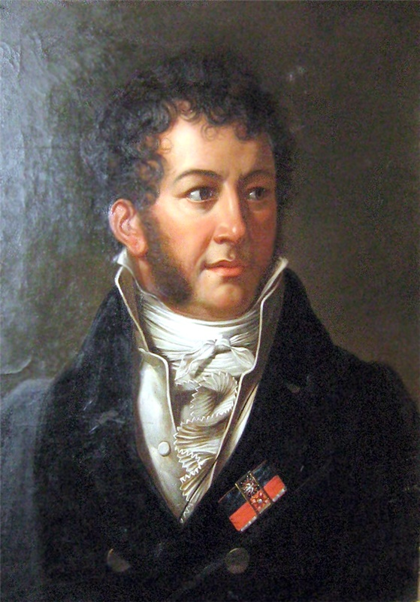
Міхал Клеафас Агінскі
пляменнік Міхала Казіміра Агінскага
Паланэз
“Развітанне з Радзімай”
быў напісаны
ў мястэчку Залессе каля Смаргоні.
19 ст.
У канцы 18 ст. тэрыторыя Рэчы Паспалітай, у склад якой уваходзілі беларускія землі, была падзелена між іншымі краінамі. Беларускія землі былі ўключаны ў склад Расіі.
Паланэ́з - старадаўні польскі танец-шэсце ўрачыстага характару.
Выконваўся, як правіла, напачатку баляў

Slide 30
Задачы ўрока
калі ўзнік і як развіваўся народны лялечны
тэатр - батлейка,
- высветлім, які ўклад унеслі С.Полацкі,
Агінскія ў развіццё тэатральнага і музычнага мастацтва.

Slide 31
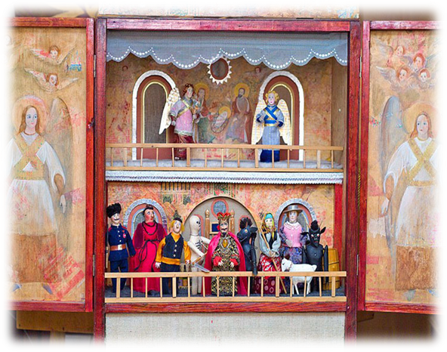
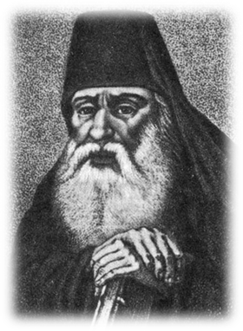
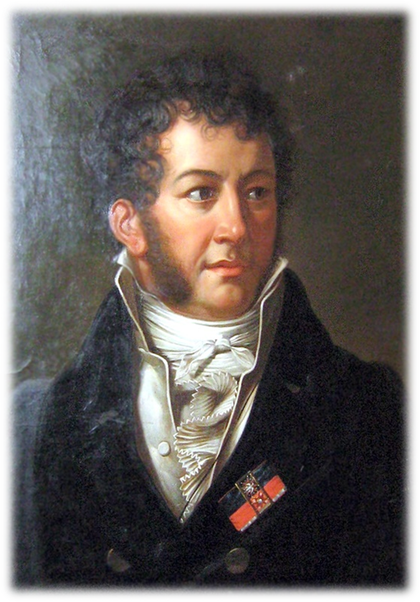
Дзякуй за ўвагу!

